Slide 1

Ny tjenestepensjon
i offentlig sektor
16. november 2018
Silje Aslaksen

Slide 2
Disposisjon
  ny offentlig tjenestepensjon?
  består ny offentlig tjenestepensjon av?
  skal ny offentlig tjenestepensjon fases inn?
  overgangsordninger blir det?
  med de eldste?
  får hva?
Hvorfor
Hva
Hvordan
Hvilke
Hva
Hvem

Slide 3
  ny OfTP?
Hvorfor

Slide 4
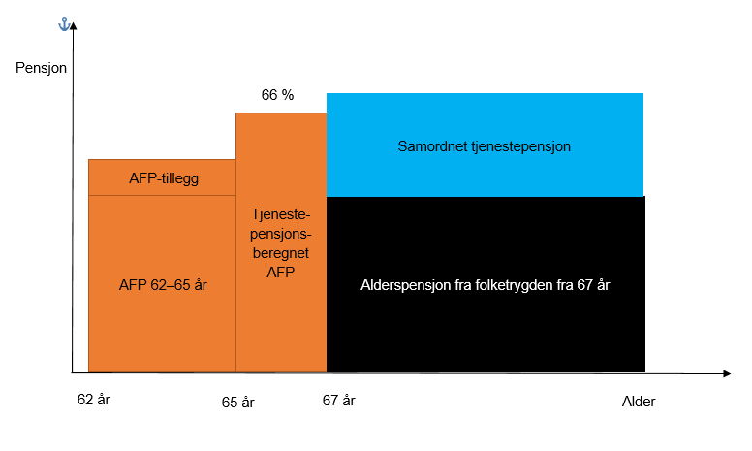
Pensjonssystemet i offentlig sektor (før pensjonsreformen)
62-65 år: AFP beregnet som gammel alderspensjon fra folketrygden + et AFP tillegg på 20 400 kroner
65-67 år: Tjenestepensjons-beregnet AFP, 66 pst. av sluttlønn
Fra 67 år: Brutto tjenestepensjon som samordnes med folketrygden

Slide 5
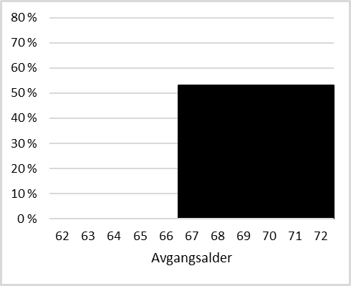
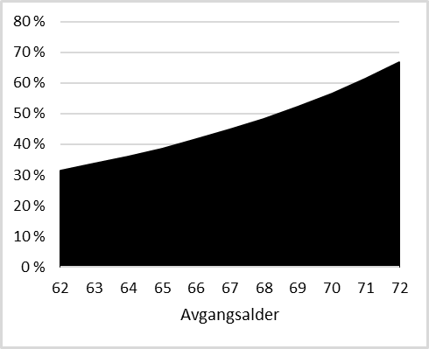
Folketrygden
Før pensjonsreformen
Etter pensjonsreformen

Slide 6
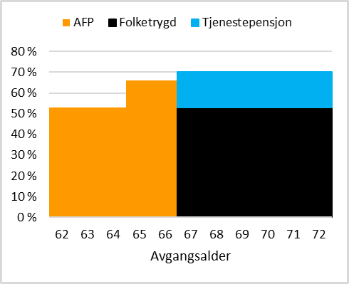
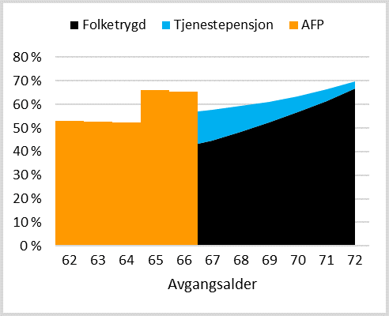
Konsekvensene for offentlig tjenestepensjon
Før pensjonsreformen
Etter pensjonsreformen

Slide 7
Dagens ordning – de som går av tidlig

Slide 8
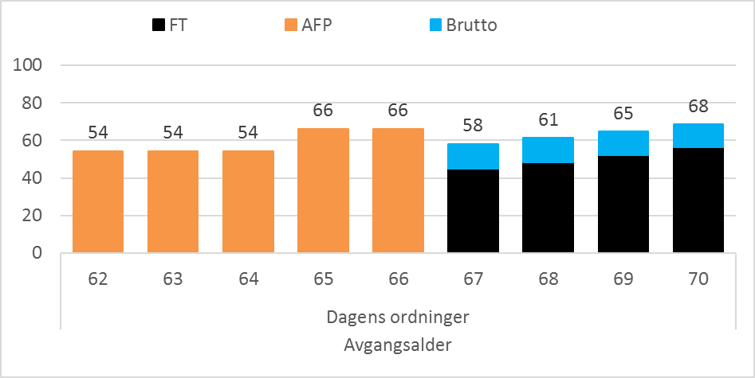
Dagens ordning for 1963-kullet
Pensjon ved uttak
AFP før 67 år
Samordnet tjenestepensjon fra 67 år
Pensjonen levealders-justeres fra 67 år

Slide 9
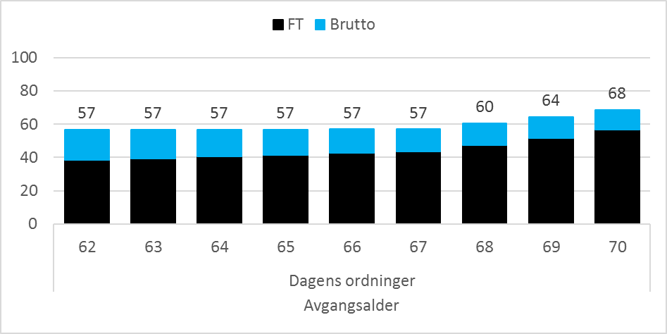
Dagens ordning for 1963-kullet
Pensjon ved 70 år
Liten uttelling for å
jobbe etter 62 år
Må jobbe etter 67 år for å få økt pensjon
Jo senere uttak, desto lavere tjenestepensjon

Slide 10
Ulemper med dagens ordninger:
Lite å tjene på å forlenge yrkeskarrieren
Vanskelig å opprettholde pensjonsnivåene når levealderen øker
Dagens AFP-ordning blir stadig mindre attraktiv for yngre årskull
Man kan tape pensjon ved å skifte jobb mellom privat og offentlig sektor

Slide 11
  består ny OfTP av?
Hva

Slide 12

De nye ordningene
- Ny alderspensjon
- Ny AFP
- Betinget
tjenestepensjon

Slide 13
Ny alderspensjon: Påslagspensjon
Regler for opptjening, uttak og regulering
svært like ny alderspensjon i folketrygden
Opptjening og fleksibelt uttak til 75 år
Pensjonen kan kombineres med arbeidsinntekt uten avkorting
Opptjening: Grunnsats på 5,7 prosent i intervallet 0–12 G,
tilleggssats på 18,1 prosent i intervallet 7,1–12 G
Opptjeningssatsene er ikke direkte sammenlignbare
med innskuddssatsene i privat sektor

Slide 14
AFP: Fra tidligpensjon til livsvarig påslag
AFP legges om etter mønster av ny AFP i privat sektor:
Beregnes som 4,21 prosent av årlig pensjonsgivende
inntekt opp til 7,1 G i alderen 13–61 år
Tas ut fleksibelt fra 62 til 70 år
Reguleres som alderspensjon fra folketrygden
Forbehold hvis endringer i AFP i privat sektor!

Slide 15
Betinget
Utbetales til de som ikke får ny AFP
Ny ordning:
tjenestepensjon
Beregnes (nesten) som en tjenestepensjon
Opparbeides gradvis – rettigheten er sikker
3,00 prosent av pensjonsgrunnlag opp til 7,1 G for tid i offentlig sektor
Opptjening til 62 år og fleksibilitet til 70 år (som ny AFP)

Slide 16
Pensjonsnivået påvirkes lite av når pensjonen tas ut
Pensjonsnivået blir høyere jo senere pensjonen tas ut

Slide 17
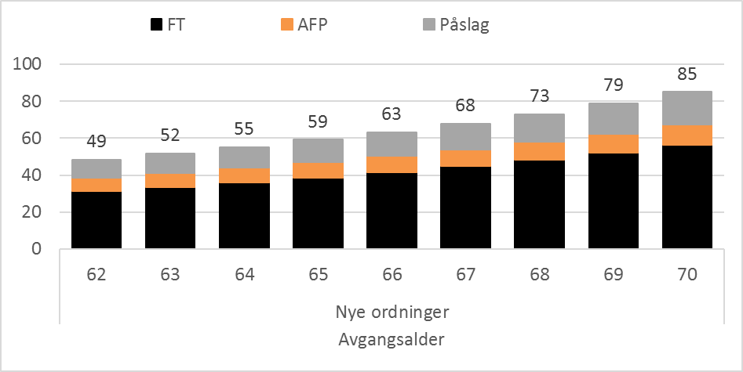
Pensjon fra 70 år for 1963-kullet
Dagens ordninger
Nye ordninger – fullt innfaset

Slide 18
  skal ny OfTP fases inn?
Hvordan

Slide 19
Gradvis innfasing:
De nye
ordningene
gjelder fra
1963-kullet
Født før 1963: Beholder dagens ordninger

Slide 20
Nye ordninger innføres fra 2020
Ny AFP fullt innfaset fra 2025 for de som omfattes
Påslagsordningen fases gradvis inn med opptjening fra 2020, og opptjente rettigheter i bruttoordningen før 2020 videreføres som en oppsatt rettighet
Starter å tjene opp betinget tjenestepensjon fra 2020

Slide 21
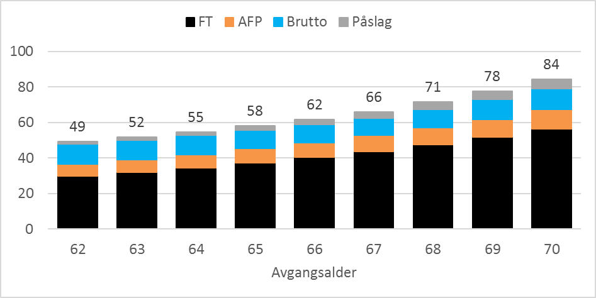
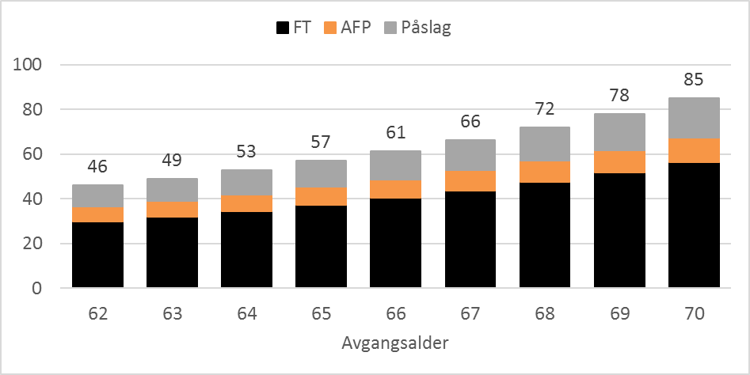
Innfasing for 1963-kullet
Nye ordninger – innfasing
Nye ordninger – fullt innfaset

Slide 22
  overgangsordninger blir det?
Hvilke

Slide 23
Personer født 1963–1967 får et ‘2011-tillegg’ basert på opptjening før 2011
Individuell garanti:
1,5 prosent av pensjonsgrunnlaget, justert med forholdet mellom tid før 2011 og kravet til full opptjening
Tillegget trappes ned med årskull: 100, 80, 60, 40, 20

Slide 24
De første årskullene som mister dagens AFP får et ‘overgangstillegg’
Overgangstillegg:
Utbetales fra 62 til 67 år
Forutsetter fratreden fra medlemspliktig stilling
0,15 G for 1963-kullet
Trappes ned med 12,5 prosentpoeng for hvert årskull etter 1963-kullet

Slide 25
De som er født i 1963 eller senere skal kunne ta ut bruttopensjon fleksibelt
Fleksibelt uttak av bruttopensjon:
Det skal ikke samordnes med opptjening i folketrygden etter 67 år
Ved uttak før 67 år skal det gjøres en foreløpig samordning
Ingen nedre grense på delingstall/justeringstall

Slide 26
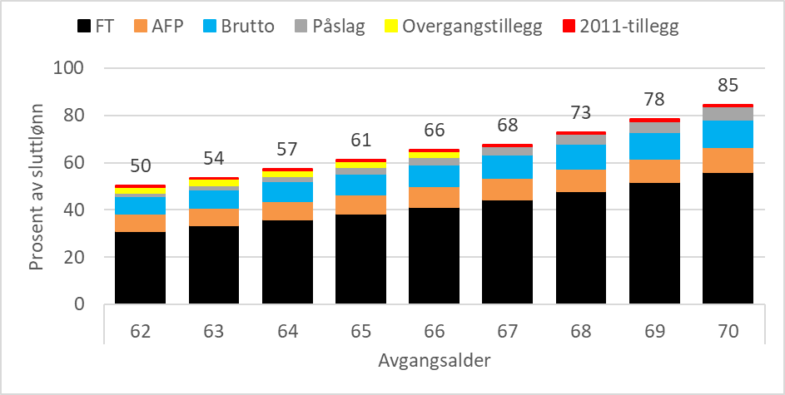
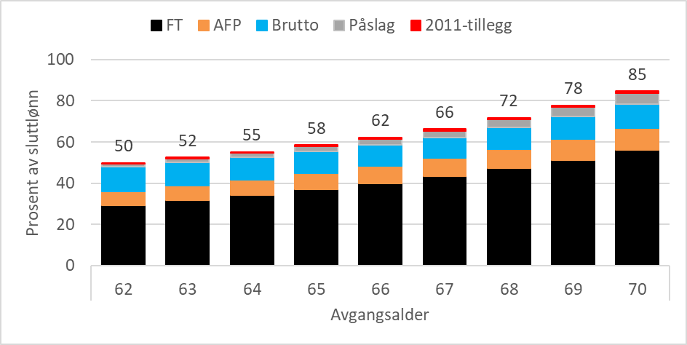
Nye ordninger for 1963-kullet
Pensjon ved uttak
Pensjon ved 70 år

Slide 27
Jobbe til livsvarig pensjon er 66 %
1963-kullet. Inntekt 6 G
1963-kullet. Inntekt 8 G

Slide 28
Jobbe til livsvarig pensjon er 66 %
1993-kullet. Inntekt 6 G
1993-kullet. Inntekt 8 G

Slide 29
  med de eldste?
Hva

Slide 30
Født
før 1963
Bruttoordningen og dagens AFP videreføres
Nye samordningsregler: Bruttoordningen tilpasses ny alderspensjon i folketrygden 1954–1962
Utfasing av individuell garanti 1959–1962

Slide 31
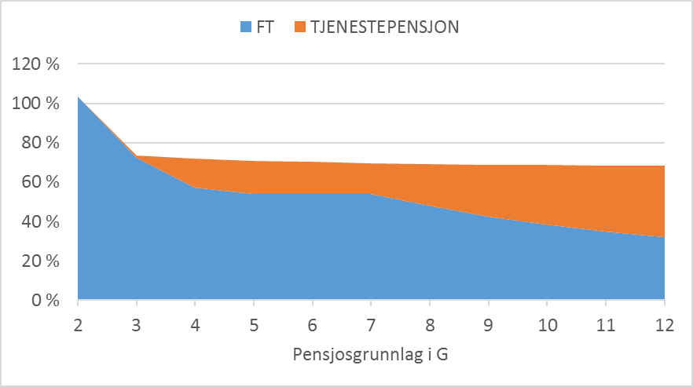
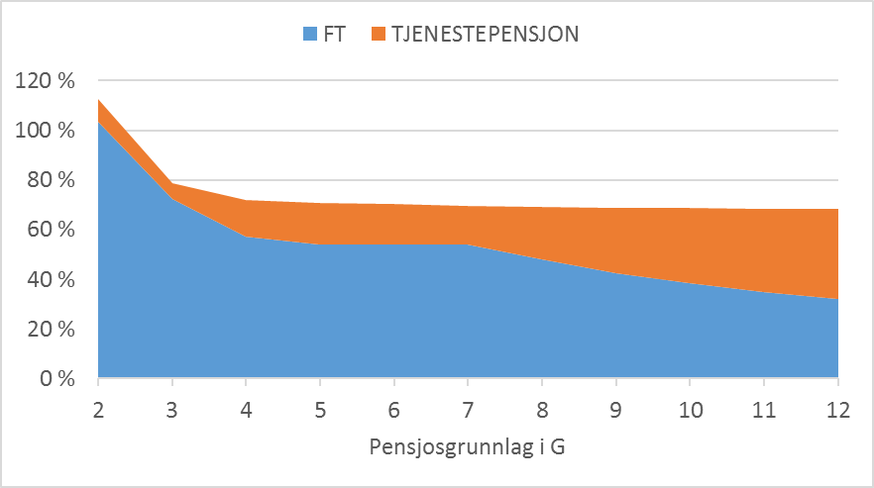

Nye samordningsregler – ingen nullpensjonister
$$Bruttopensjon−\left(\frac{\left(1−0,02\right)×pensjonsbeholdning}{Delingstall}−\frac{2,5G}{Delingstall}\right)$$
$Bruttopensjon−\frac{\left(1−0,02\right)×pensjonsbeholdning}{Delingstall}+\frac{2,5G}{Delingstall}$

Slide 32
Samordning med privat AFP
Gjennomfører ikke den vedtatte innfasingen av strengere samordning av offentlig tjenestepensjon med ny, privat AFP for årskullene 1954–1962
For disse årskullene skal samordningen skje på samme måte som for de som er født før 1954: det gjøres bare fradrag i bruttopensjonen for maksimalt 15 prosent av privat AFP

Slide 33
Levealdersjustering av bruttopensjon
Brutto tjenestepensjon som skal samordnes med gammel folketrygd levealdersjusteres med forholdstall (gulv 1,000)
Brutto tjenestepensjon som skal samordnes med ny folketrygd levealdersjusteres med delingstall (gulv 13,42)
Justering i reglene for levealdersjustering av bruttopensjon
Nedre grense for forholdstallet reduseres ved utsatt uttak helt til delingstallet er 13,42

Slide 34
Høringsforslag: Levealdersjustering av bruttopensjon (1954-kullet)

Slide 35
Høringsforslag: Levealdersjustering av bruttopensjon (1954-kullet)

Slide 36
Avtalen: Levealdersjustering av bruttopensjon (1954-kullet)

Slide 37
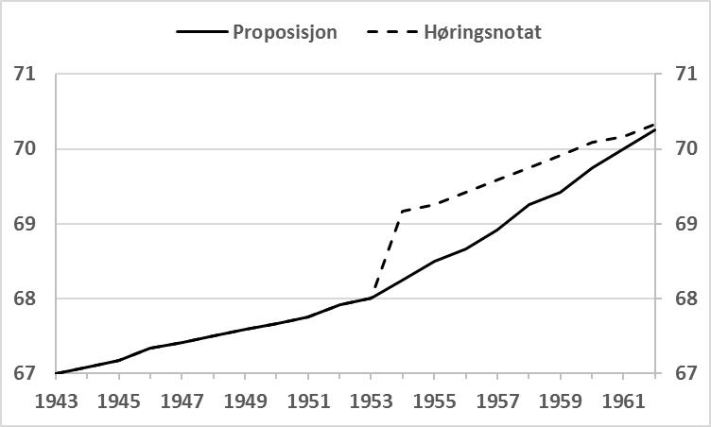
Nødvendig alder for å kompensere for levealdersjusteringen
Årskullene 1943–1962

Slide 38
Utfasing av individuell garanti
Individuell garanti videreføres for årskullene 1959–1962
Får en andel av det garantitillegget som er gitt til og med 1958-kullet
Andelen bestemmes av forholdet mellom opptjeningstid før 2011 og samlet opptjeningstid
Trappes også ned med årskull, slik at 1959-kullet får 90 prosent, 1960-kullet får 80 prosent, 1961-kullet får 70 prosent og 1962-kullet får 60 prosent

Slide 39
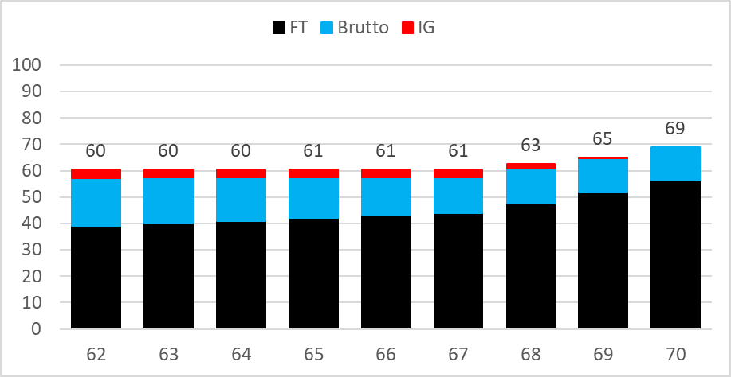
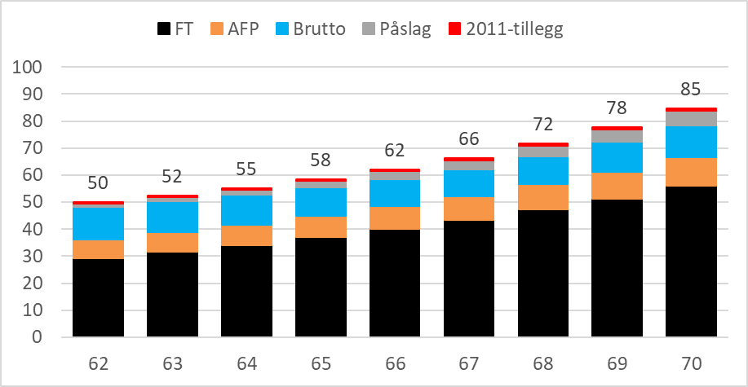
Pensjon ved 70 år Inntekt 6 G
1962-kullet
1963-kullet

Slide 40
  får hva?
Hvem

Slide 41
Hvem får hva?
Overgangstillegg
Fleksibelt uttak
Individuell garanti
Ind. gar.
2011-tillegg
Betinget tjenestepensjon
Gammel AFP
Ny AFP
Bruttopensjon
samordnet med ny FT
Bruttopensjon samordnet
med gammel FT
Påslag
Gammel folketrygd
Ny folketrygd
1943
1953
1958
1963
1967
1970
Årskull

Slide 42
Prosessen(e)
Pensjonsavtalen
Høringsnotat
Lovproposisjon
Stortingsvedtak
Ikrafttredelse
AFP i privat sektor
Skjerming av uføres alderspensjon
Særaldersgrenser

Slide 43

Særaldersgrenser
«Partene skal … utrede og avtale løsninger for personer som har særalders­grense og opptjening i påslags­modellen. Løsningene skal kunne virke fra 2020. … Målet med utredningsarbeidet er en enighet mellom partene om modell for og elementer i nødvendige tilpasninger»

Slide 44
Takk for oppmerksomheten

